Slide 1

Отряд волонтеров
«Добрые Сердца»
Наша группа https://vk.com/dobryeserdca15
МОУ «Лицей № 15 г.о. Люберцы
Московская область
Деятельность с 2020
Буркова Софья Сергеевна
Лидер отряда

Slide 2
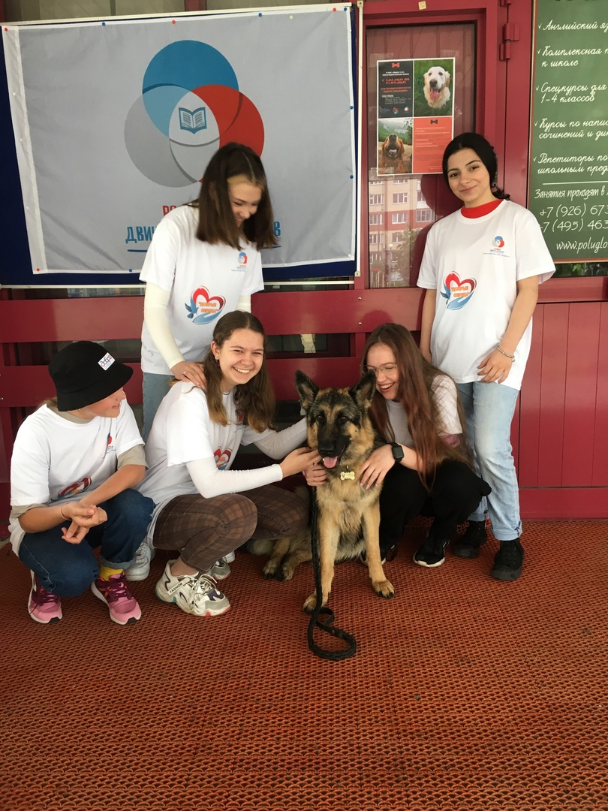
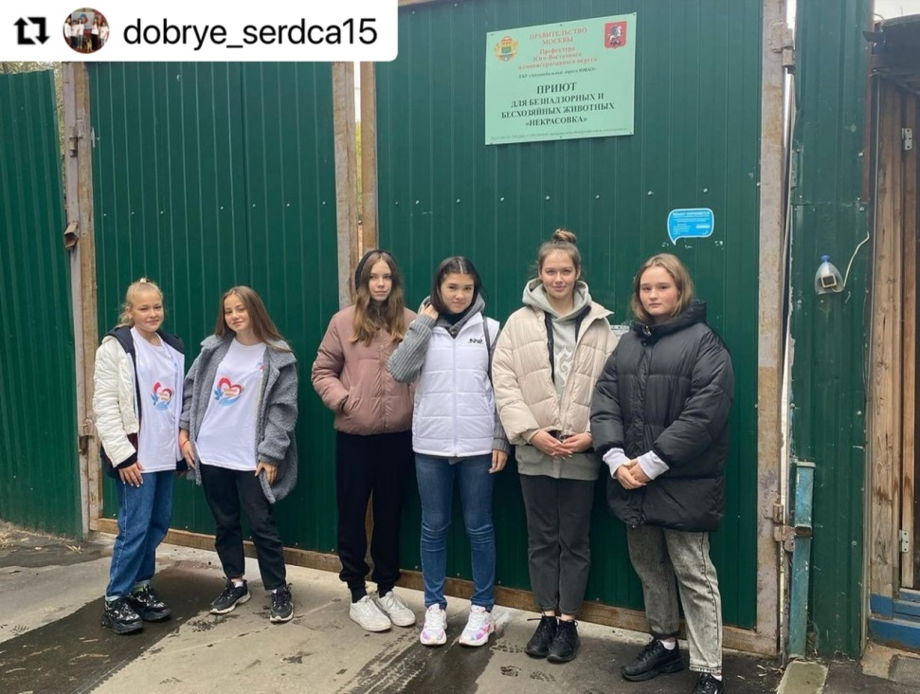
Наш отряд в 2020 году

Slide 3
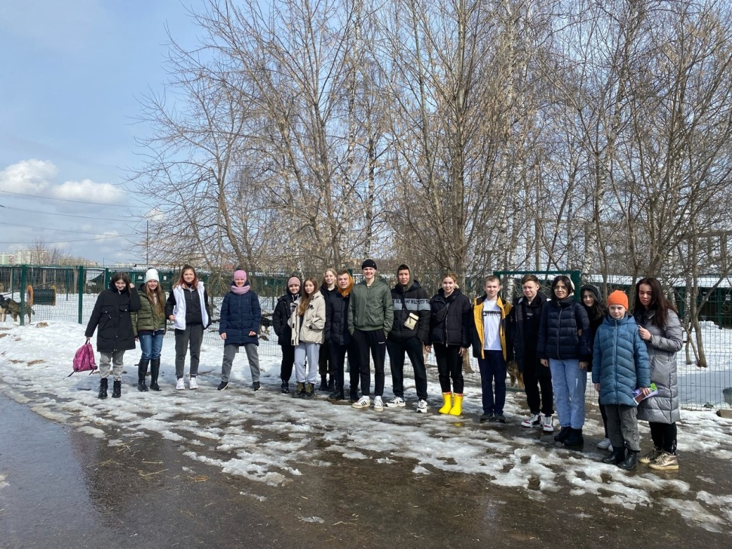
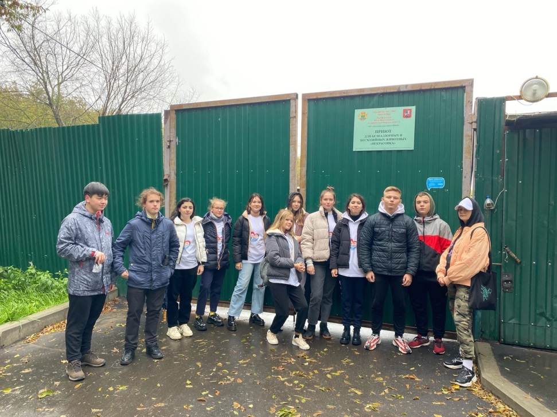
Наш отряд в 2022 году

Slide 4
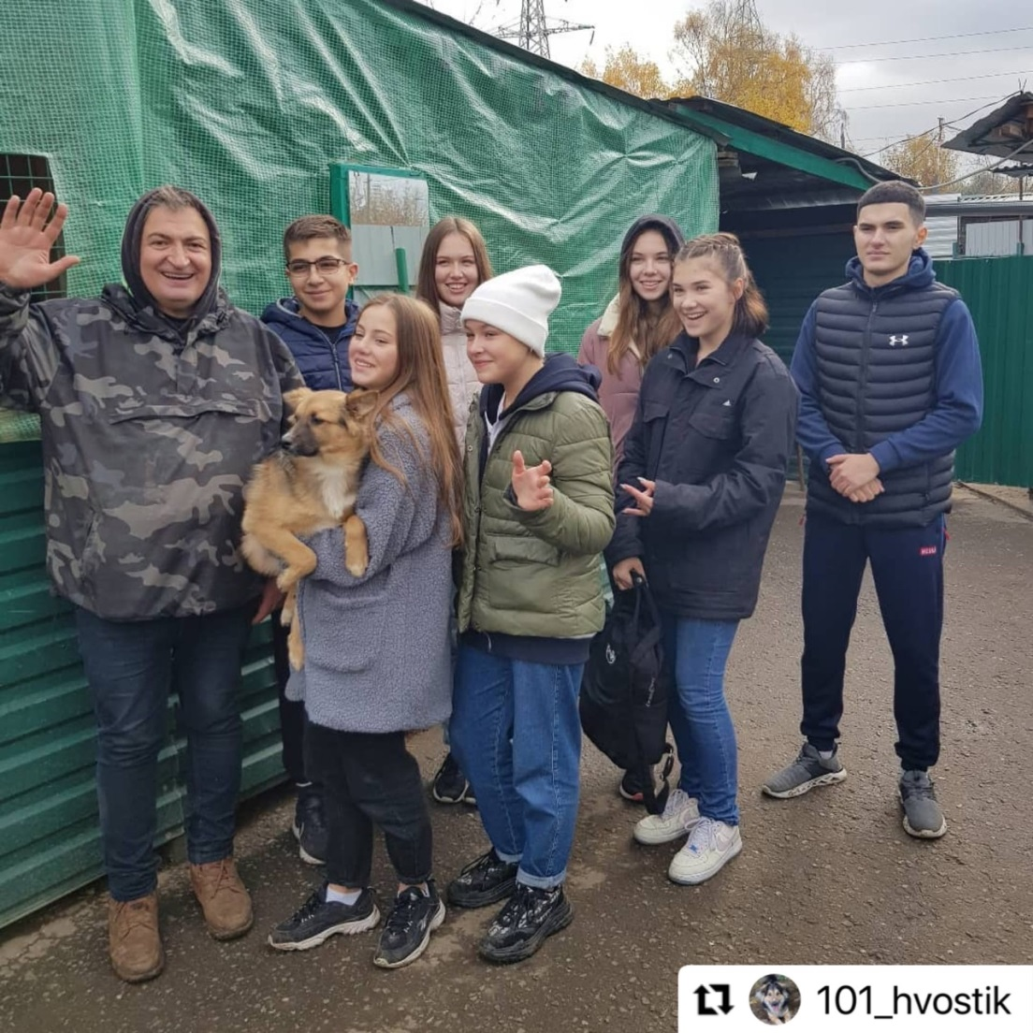
Фото о работе в приюте безпризорных и бесхозяйных животных «Некрасовка» (г.Москва и г.о. Люберцы) ул. 2-я Вольская вл 17 к 4 ( 2500 собак и 150 кошек, Наш сектор 1 ( 100 собак)

Slide 5
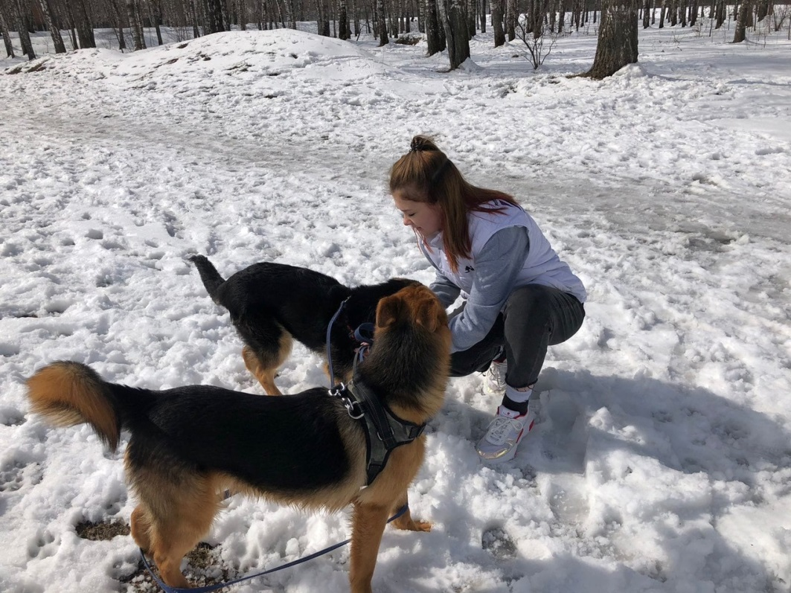
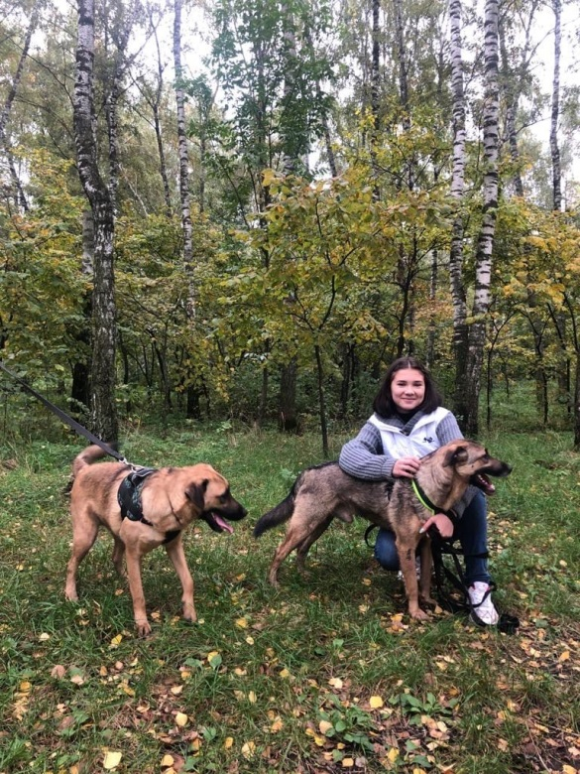
Весна, лето ,осень , зима, - помощь работникам муниципального приюта нужна всегда. Собаки ждут своего выгула и своих волонтеров неделями . За один поход мы выгуливаем весь сектор 70-100 собак

Slide 6
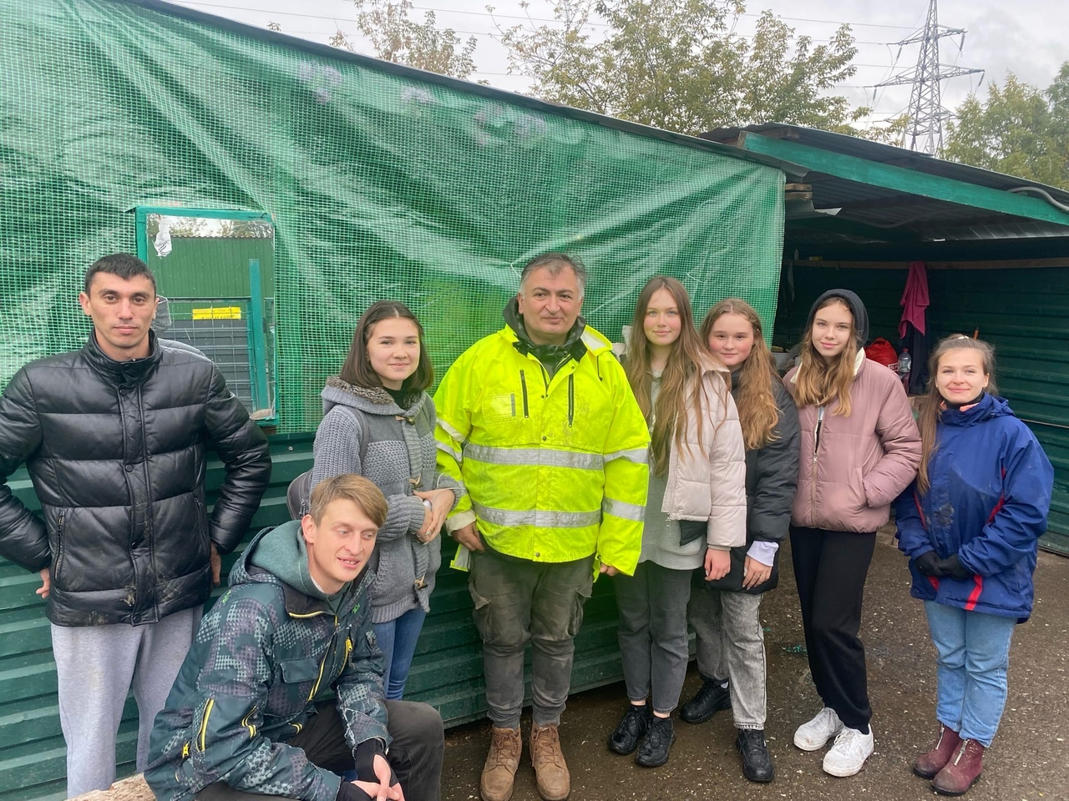

Slide 7


Slide 8
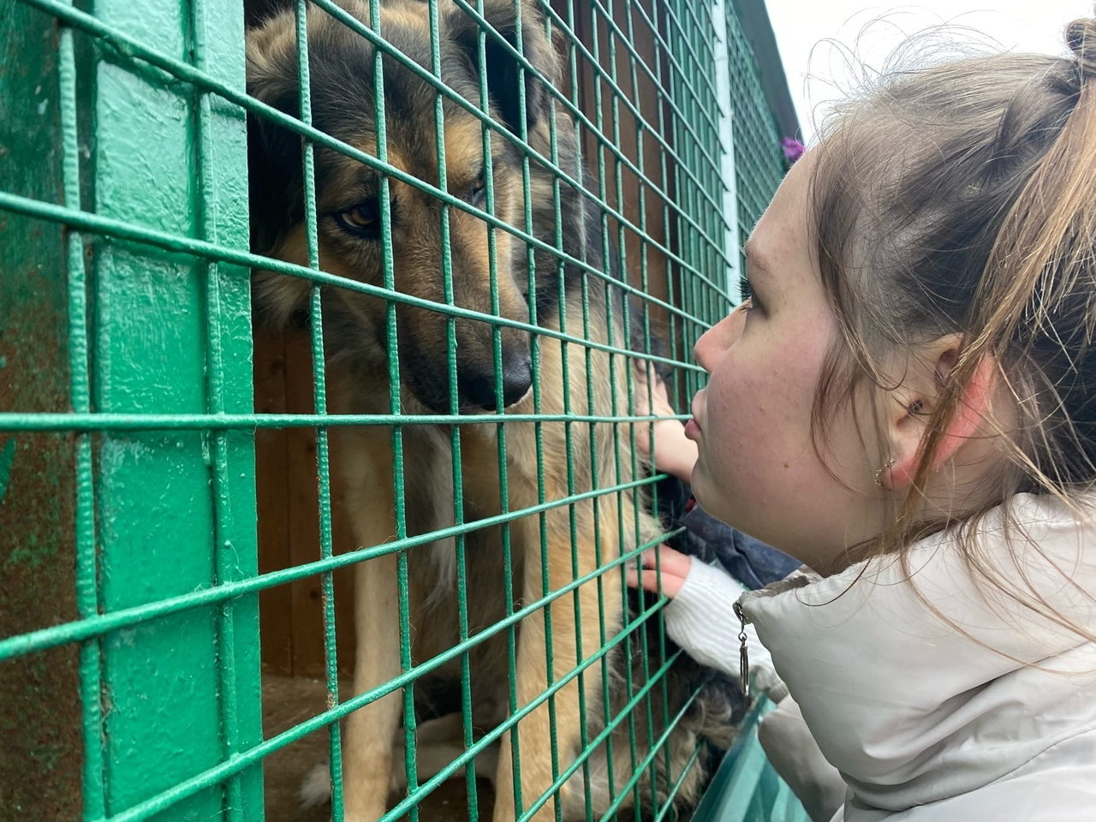

Slide 9
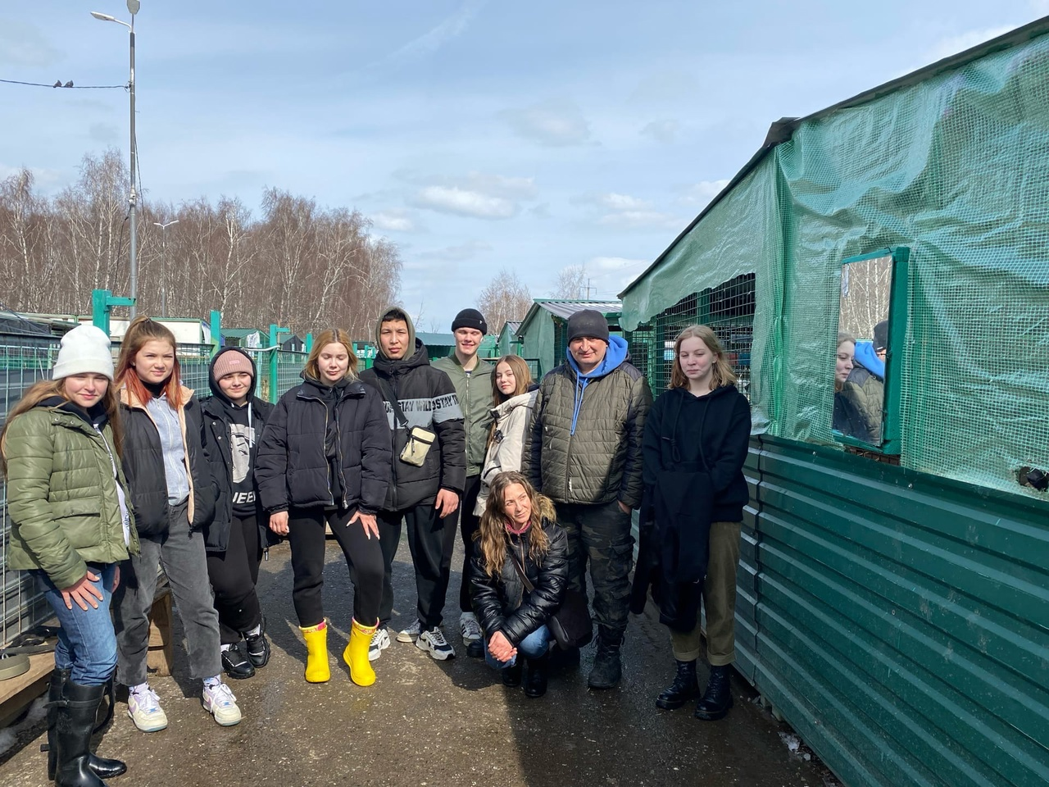

Slide 10
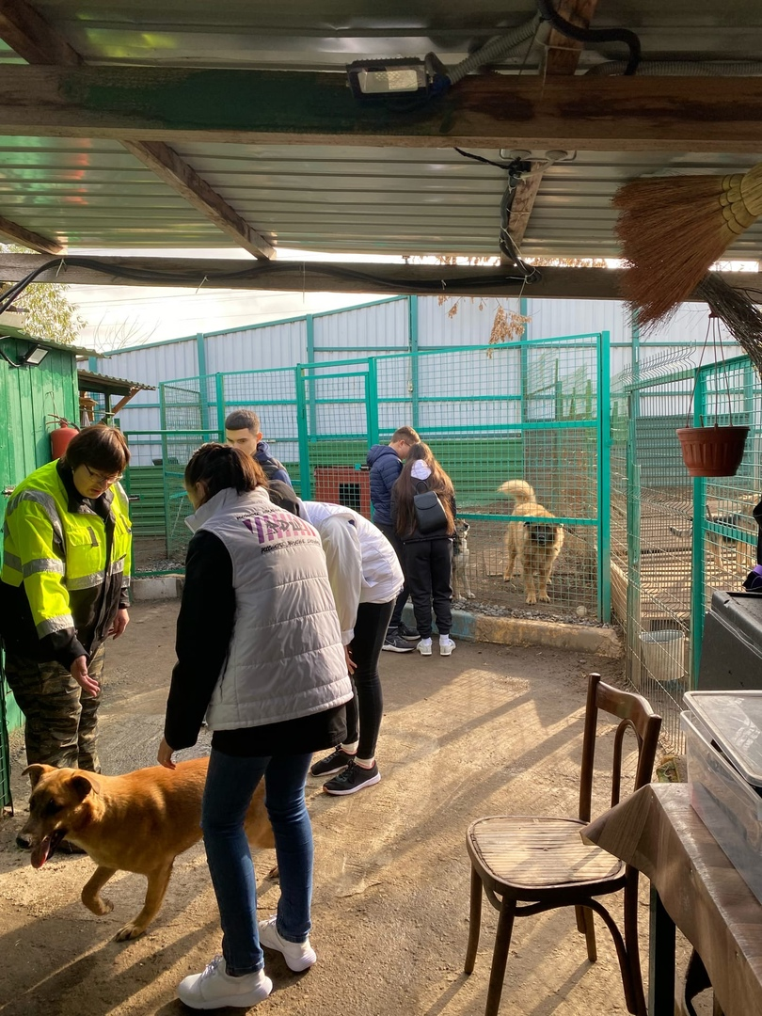
Мы не только сами выгуливаем, но и кормим и убираем вольерах вместе с работниками приюта.

Slide 11
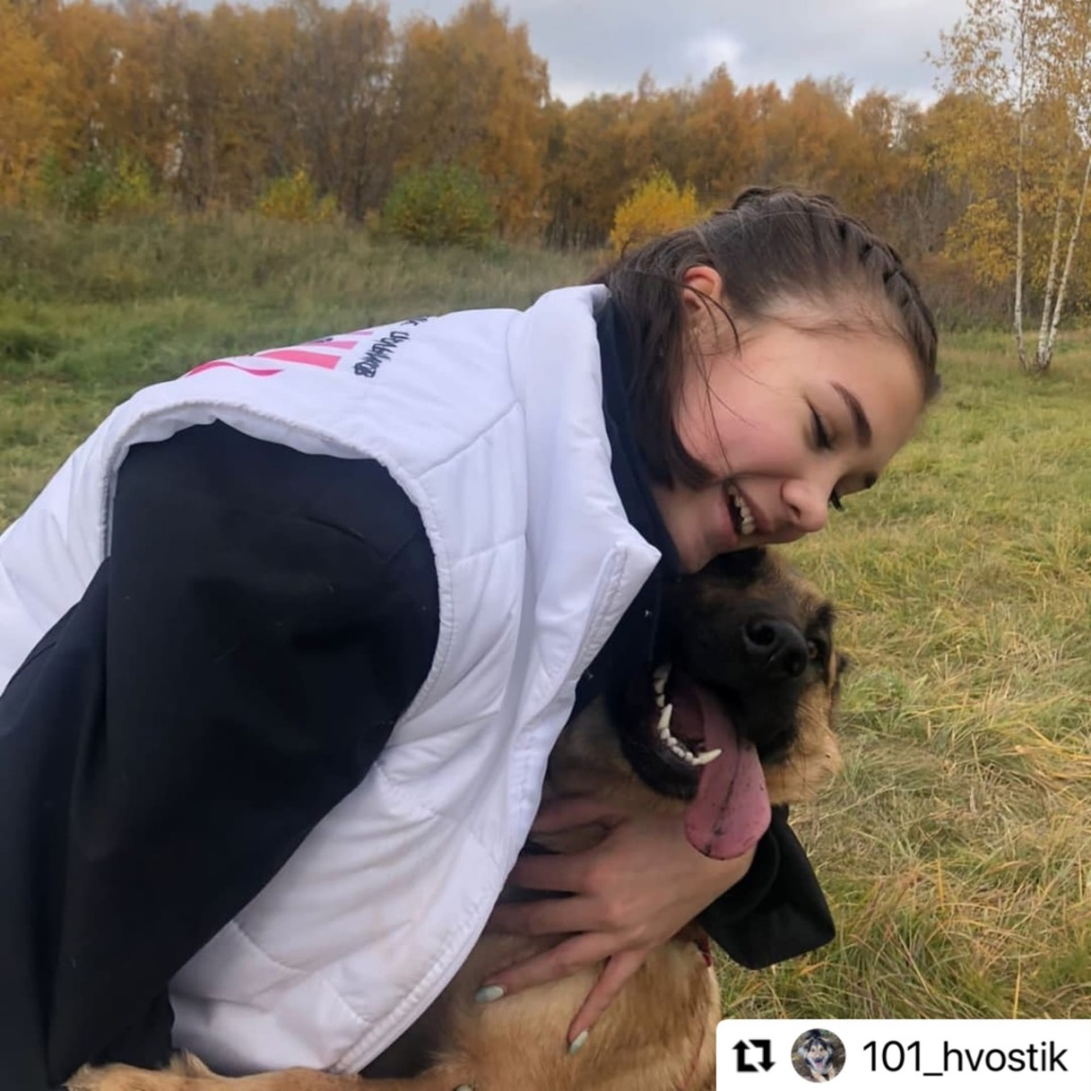
Мы не боимся испачкаться, промокнуть или устать от игры с собаками . https://vk.com/wall-212216781_37

Slide 12
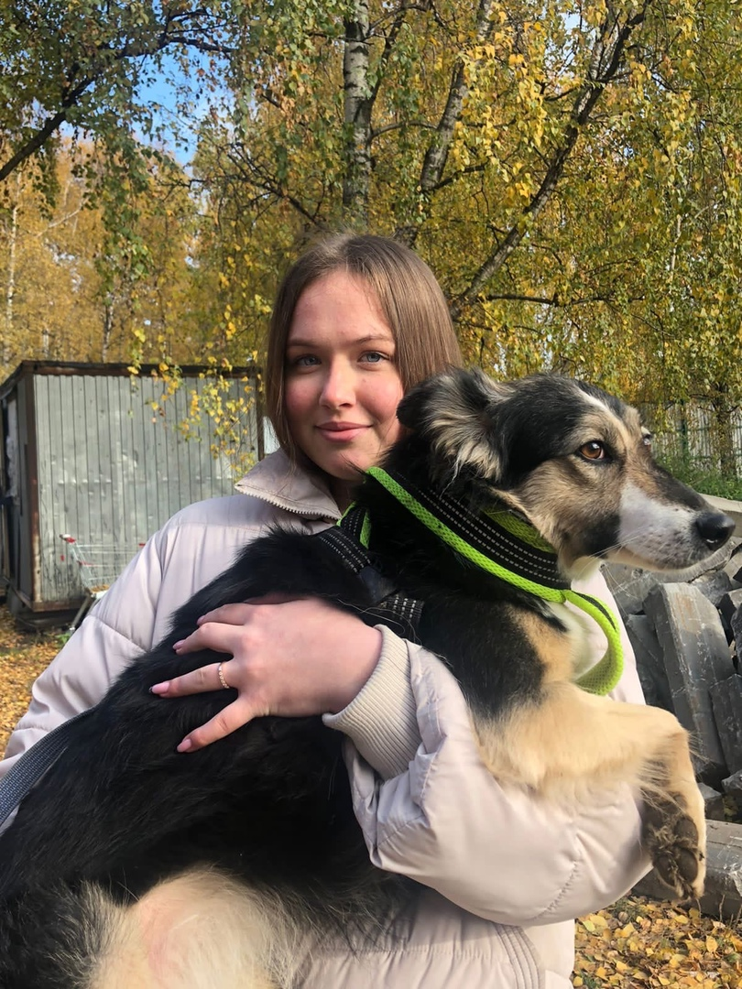
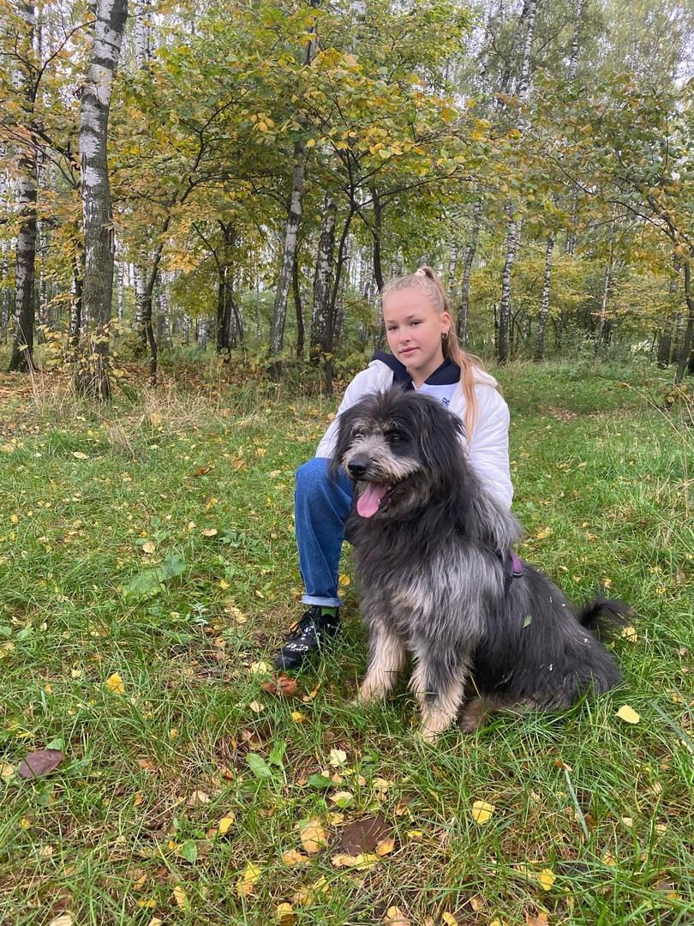
Мы не только гуляем, но и делаем информационные фотосессии для социальных сетей, с целью пристройства собак в семьи

Slide 13
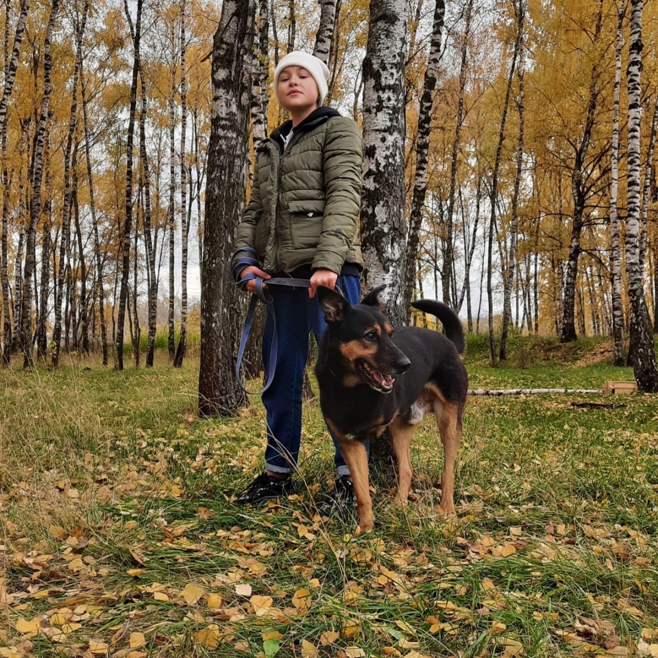
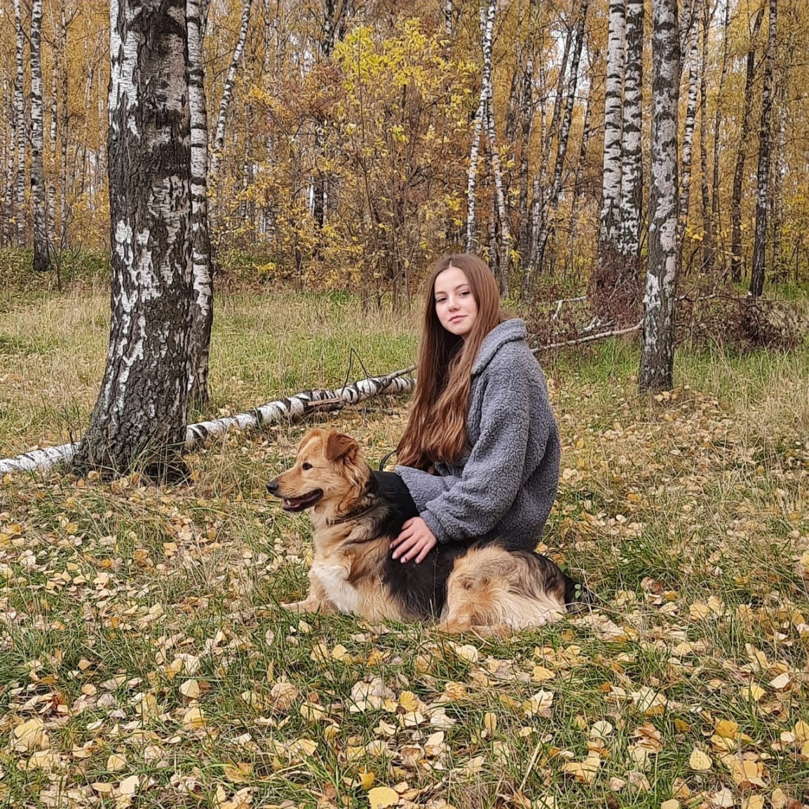
Мы стараемся выгуливать даже тех, у кого нет лапок или они не ходят

Slide 14
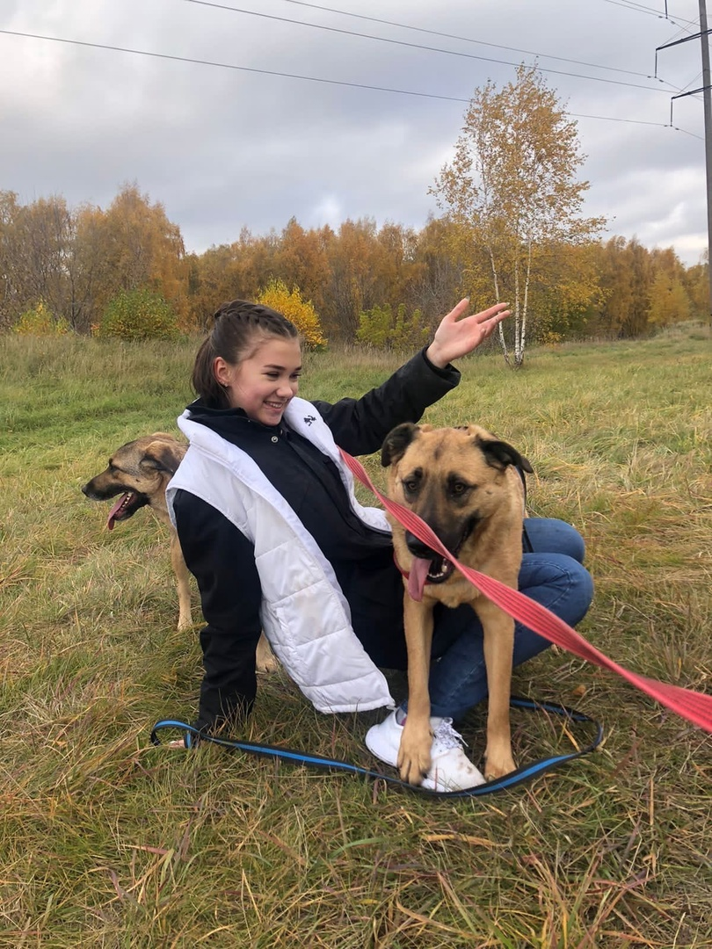
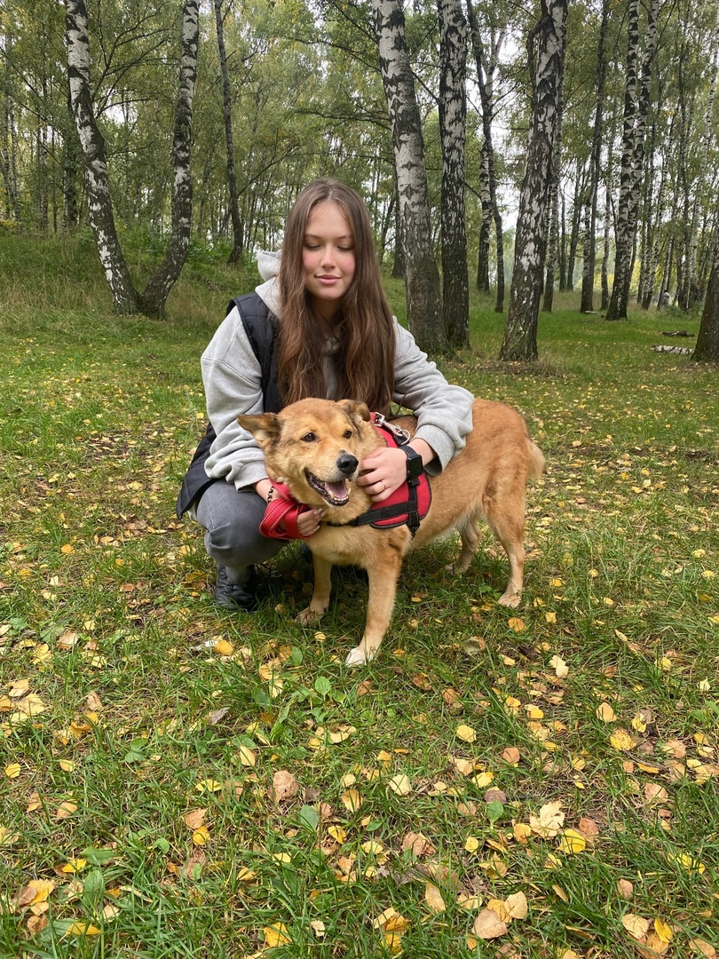
А еще мы просто весело проводим время с ними … https://vk.com/wall-212216781_19

Slide 15
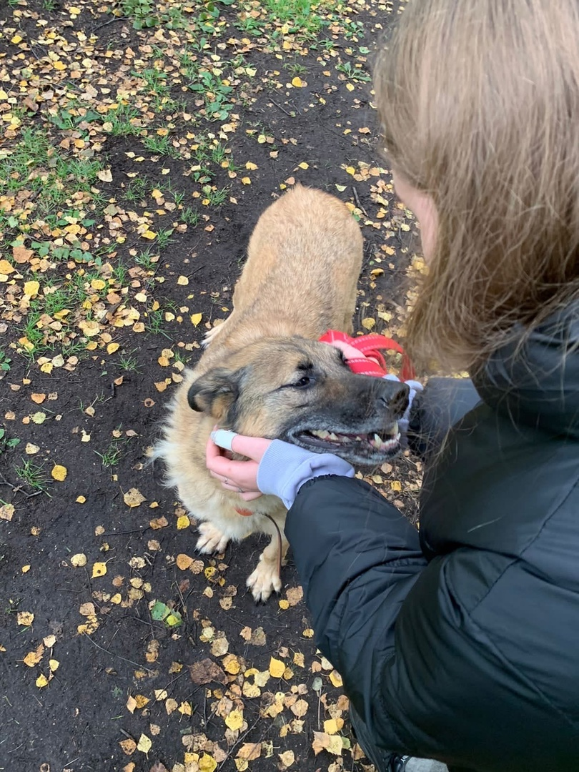
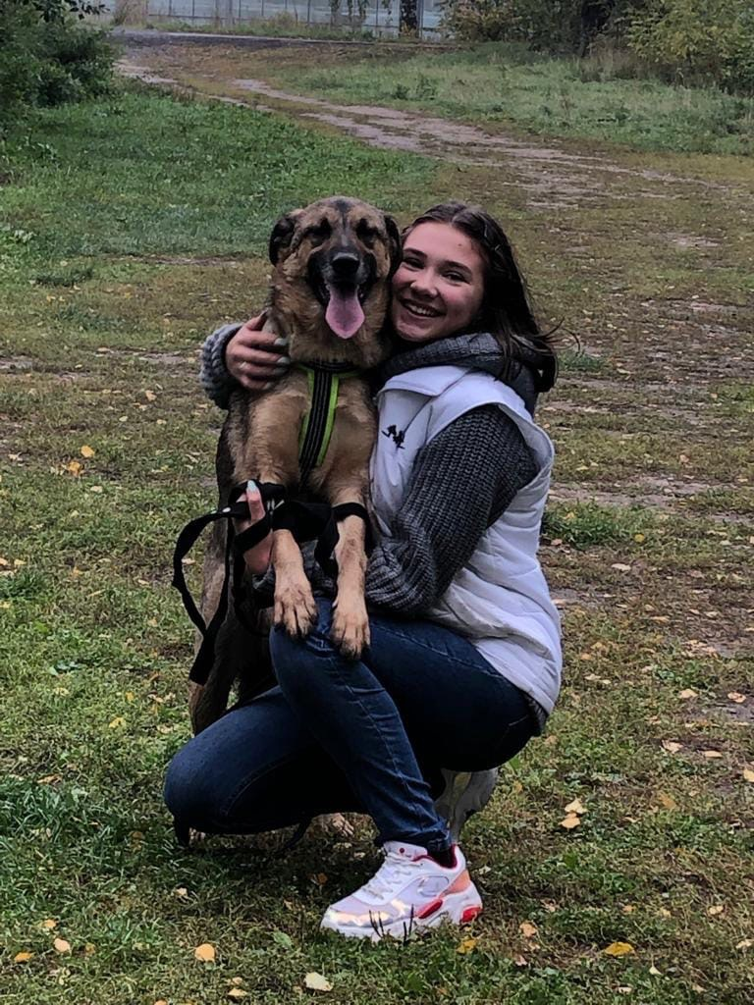
А они , - с нами …

Slide 16
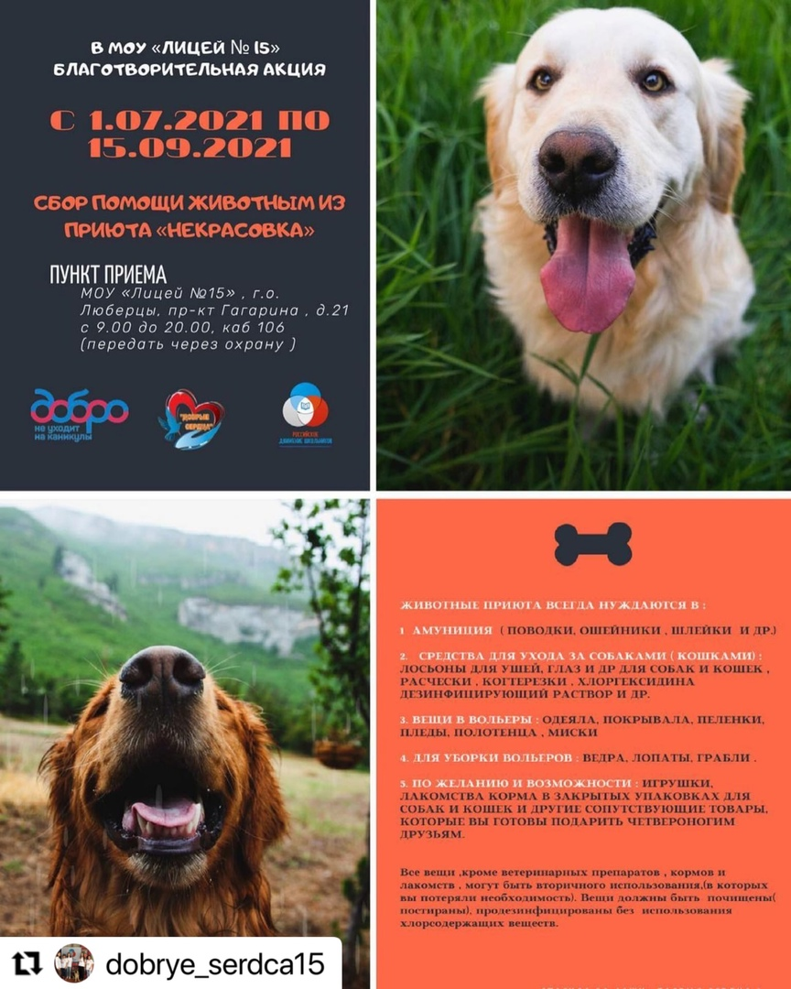

Мы проводим школьные благотворительные акции

Slide 17
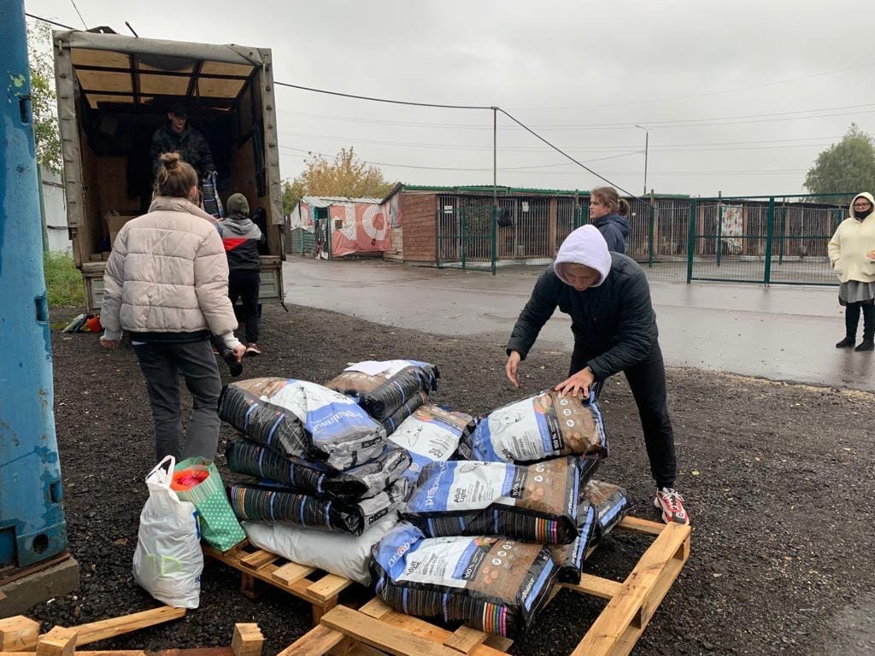
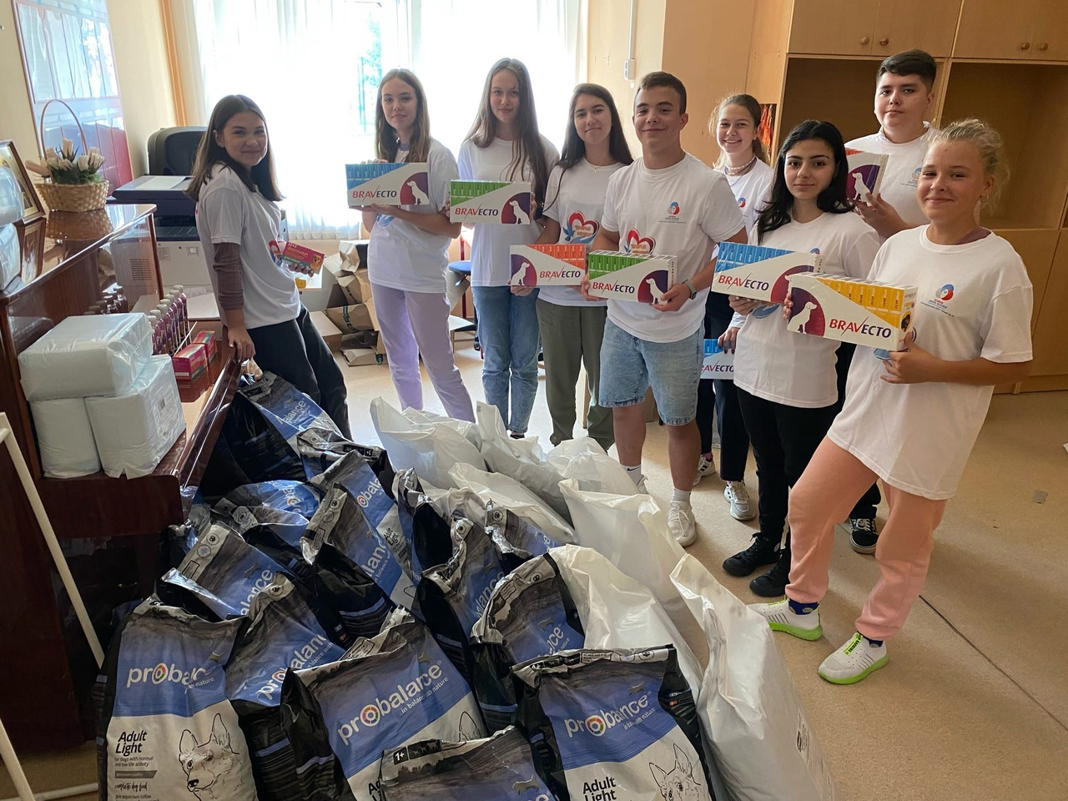
Собираем корм и амуницию , а потом отвозим в муниципальный приют https://vk.com/wall-212216781_13

Slide 18
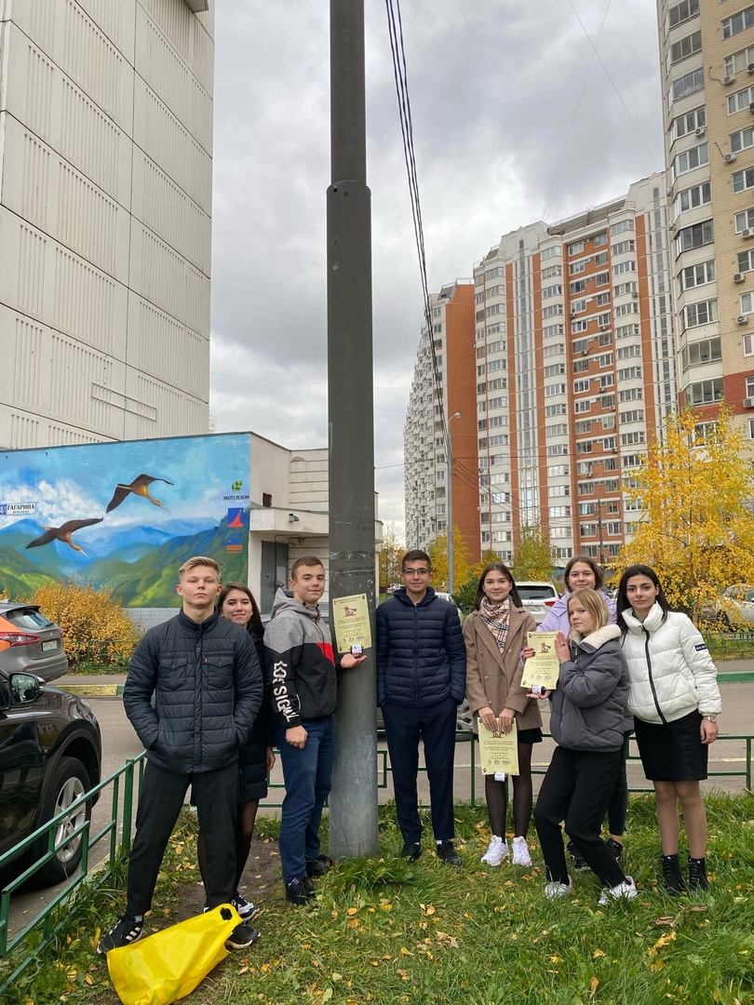

А еще мы не боимся выходить на улицы своего города .. Размещаем биоразлагаемые пакеты и плакаты для уборки за собаками https://vk.com/wall-212216781_21 https://vk.com/wall-212216781_18

Slide 19
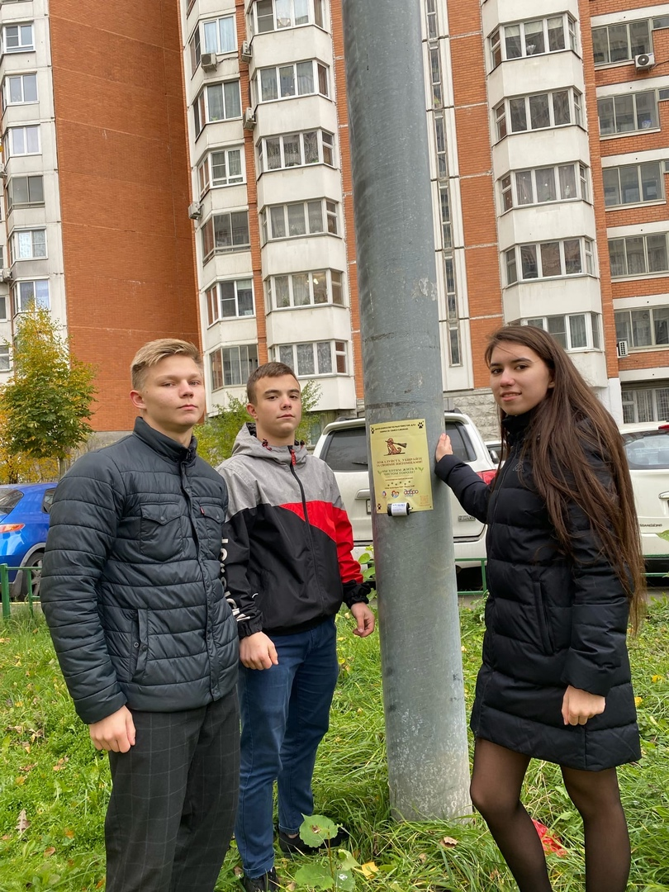
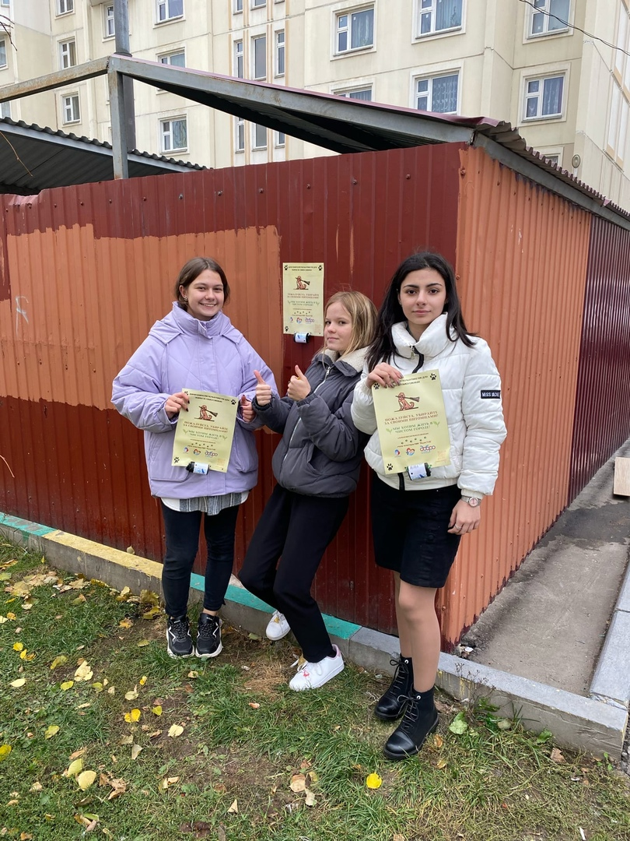

Slide 20
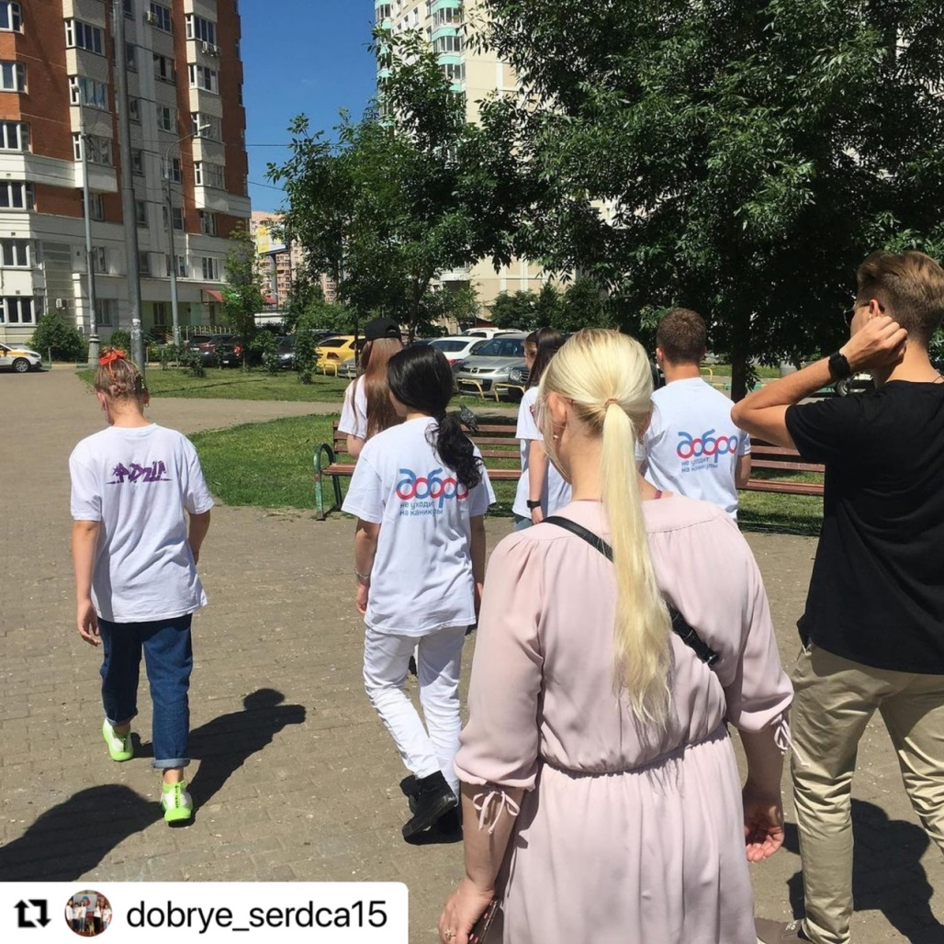
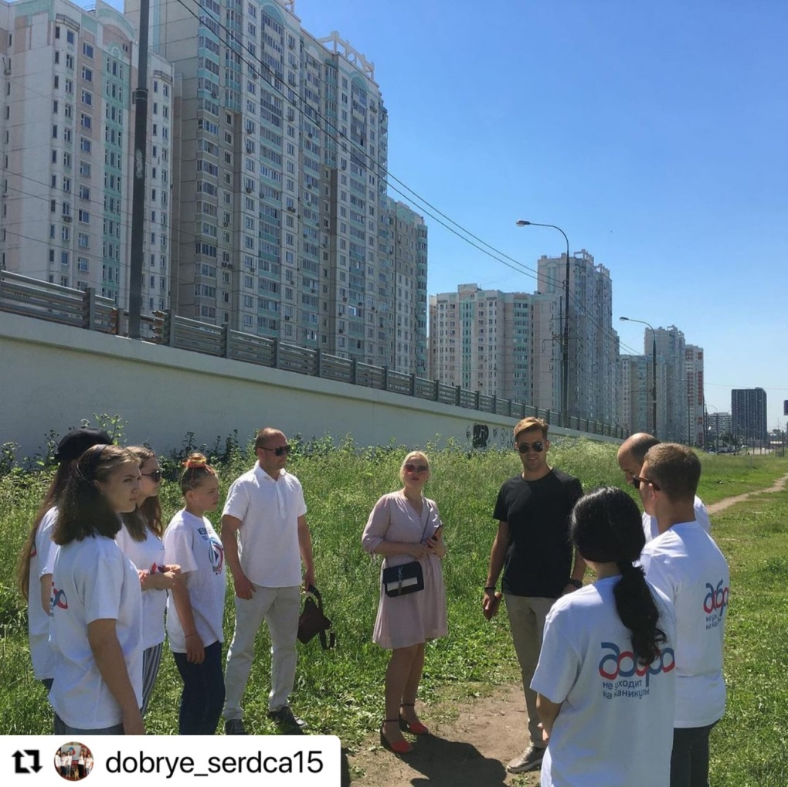
Мы обращаемся к местной и областной Администрации и хотим больше площадок для выгула собак в нашем городе

Slide 21
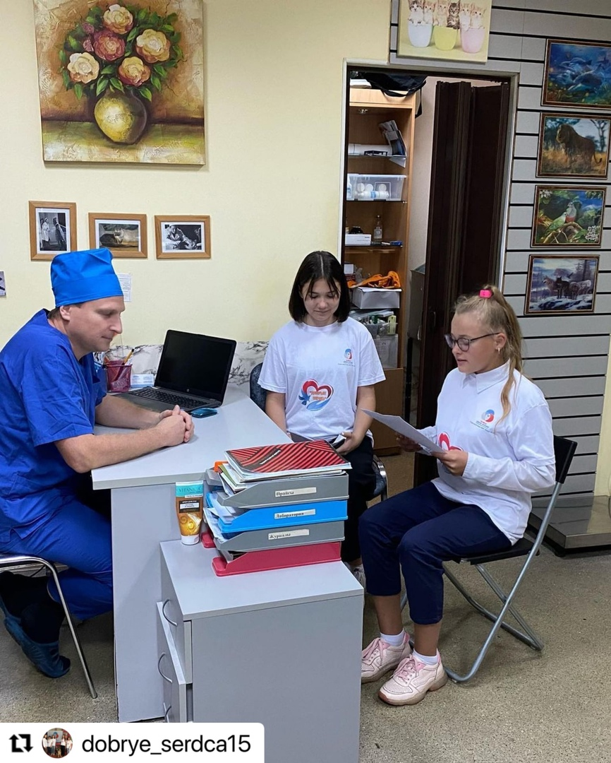
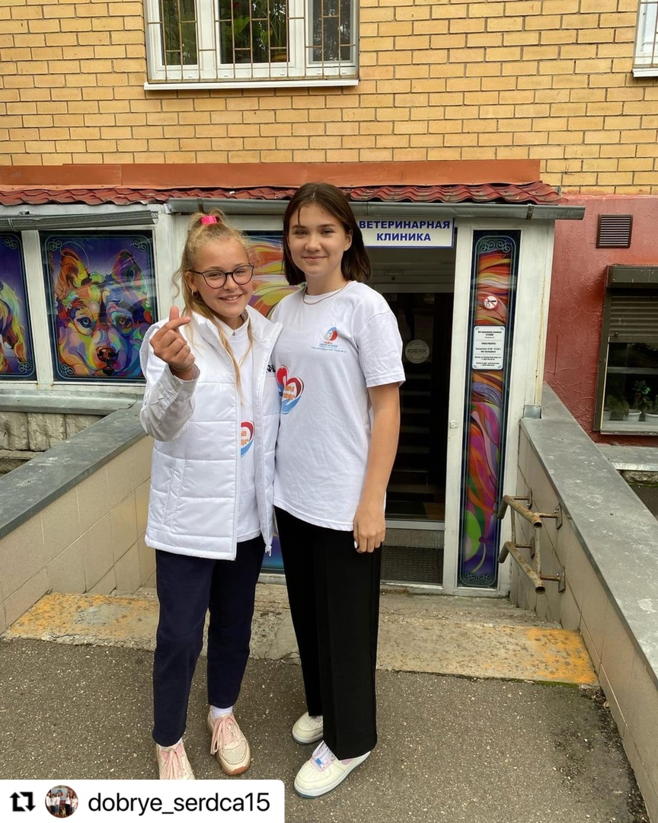
Мы всегда «на связи» с ветеринарными врачами , чтобы записать полезные советы и видеоролики по уходу за животными https://vk.com/wall-212216781_10 https://vk.com/wall-212216781_11

Slide 22
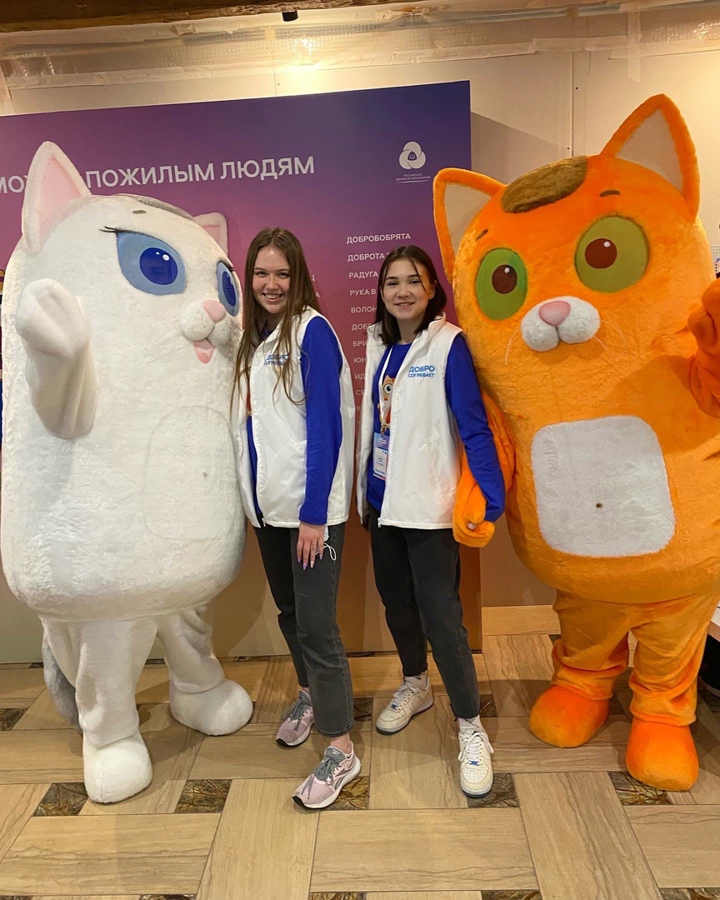

Наш девиз «Дарите добро вместе с нами»

Slide 23
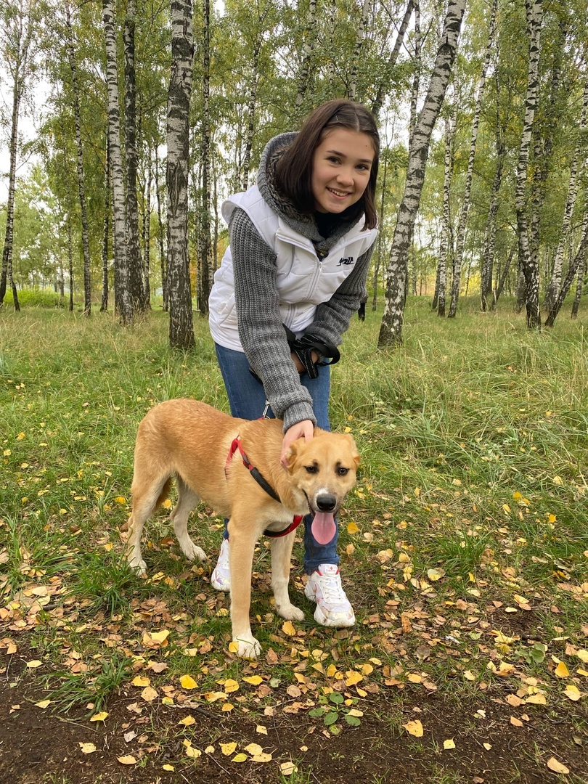

Мои Достижения в волонтерской деятельности и развитии школьного отряда «Добрые Сердца» https://vk.com/album-212216781_283780186

Slide 24

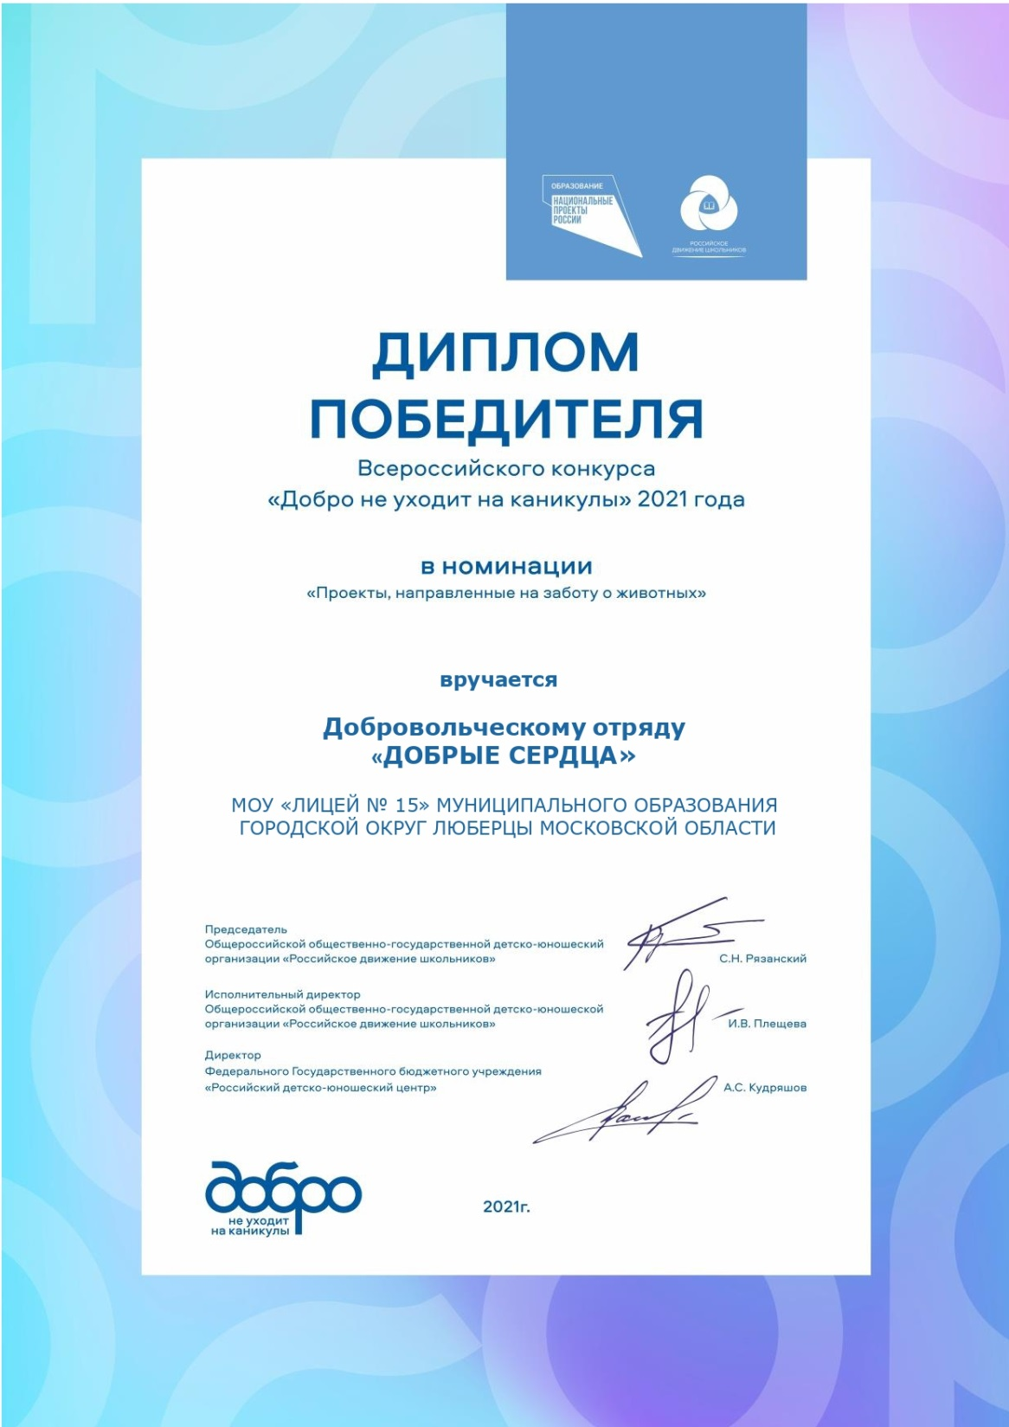

Slide 25
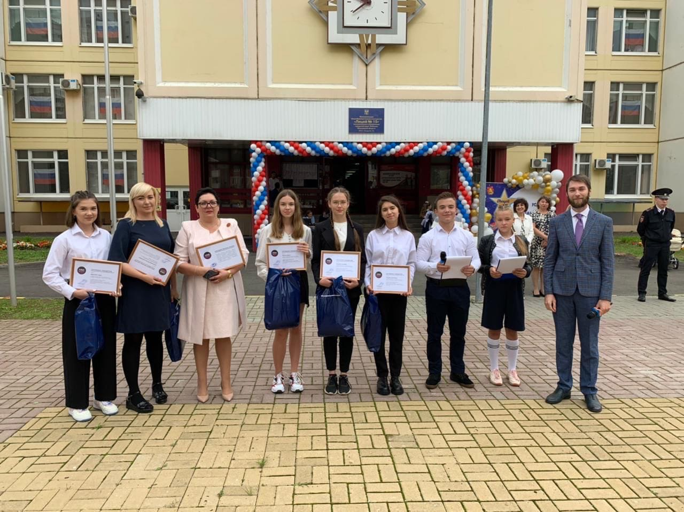

Slide 26
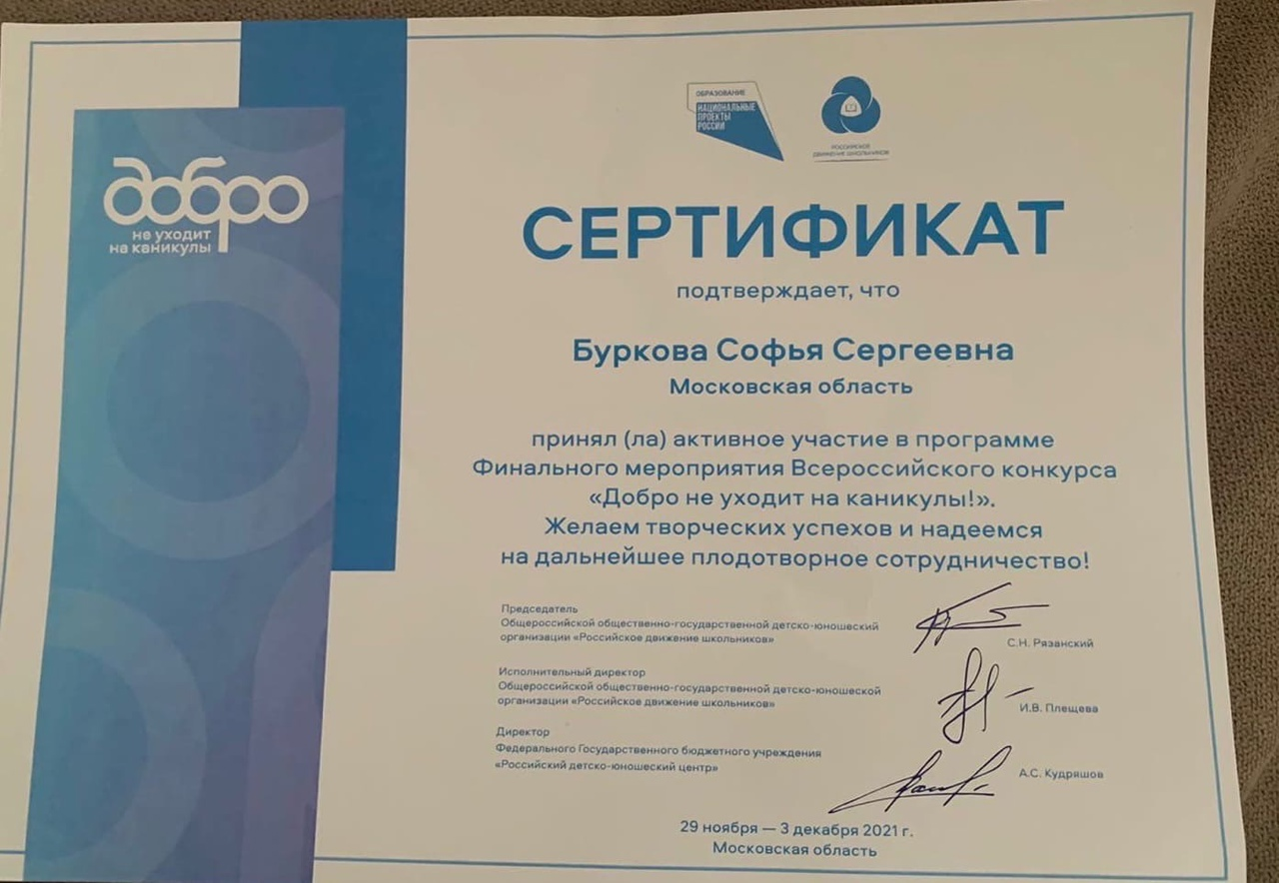

Slide 27
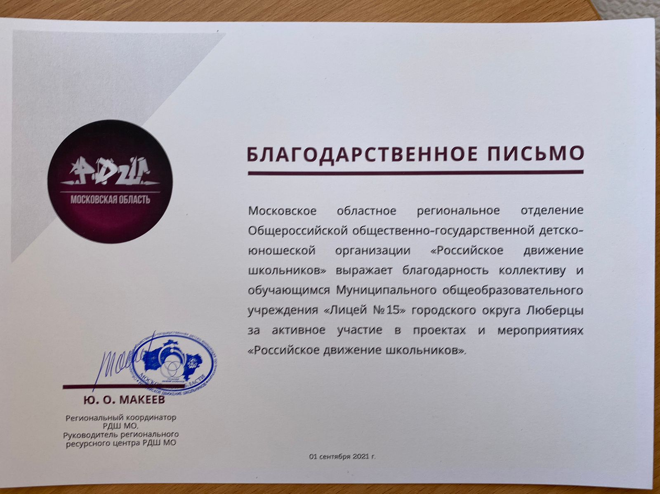

Slide 28
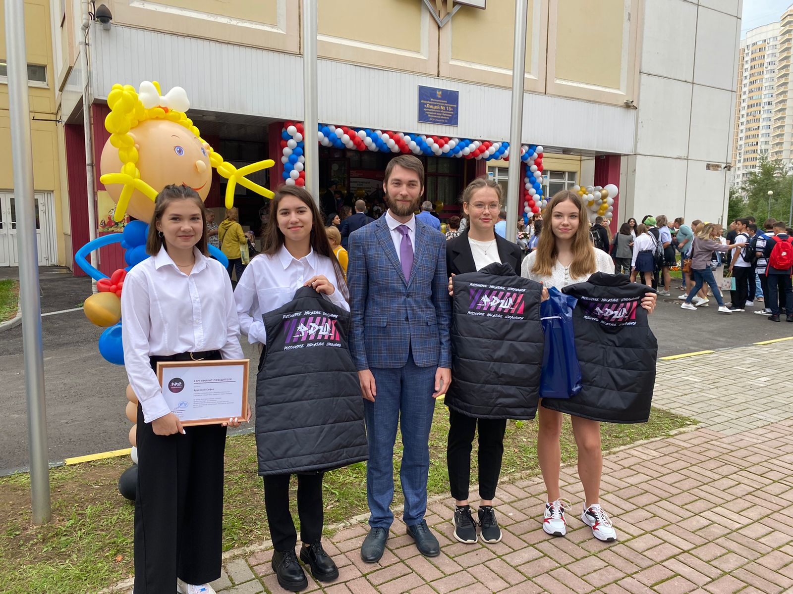

Slide 29
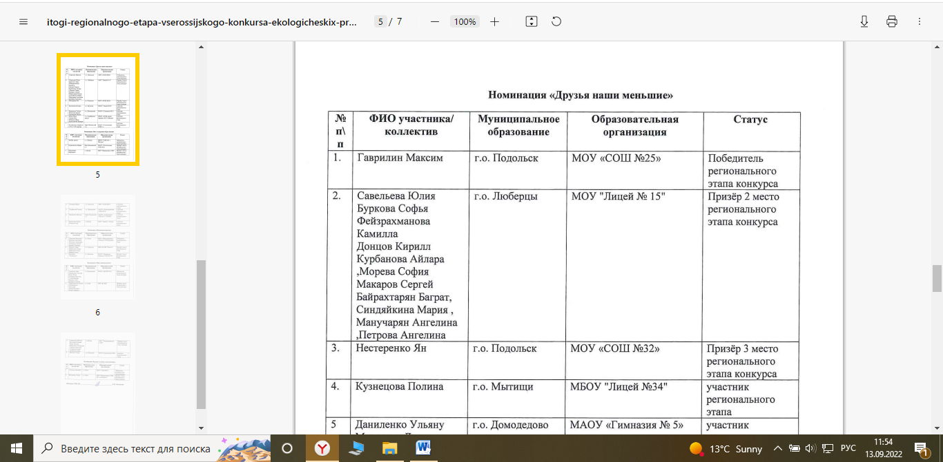
https://mosobl-centerdo.ru/assets/images/itogi-regionalnogo-etapa-vserossijskogo-konkursa-ekologicheskix-proektov-volonteryi-mogut-vse.pdf
Протокол регионального этапа Всероссийского конкурса «Волонтеры могут все» 2022 г.

Slide 30


Slide 31
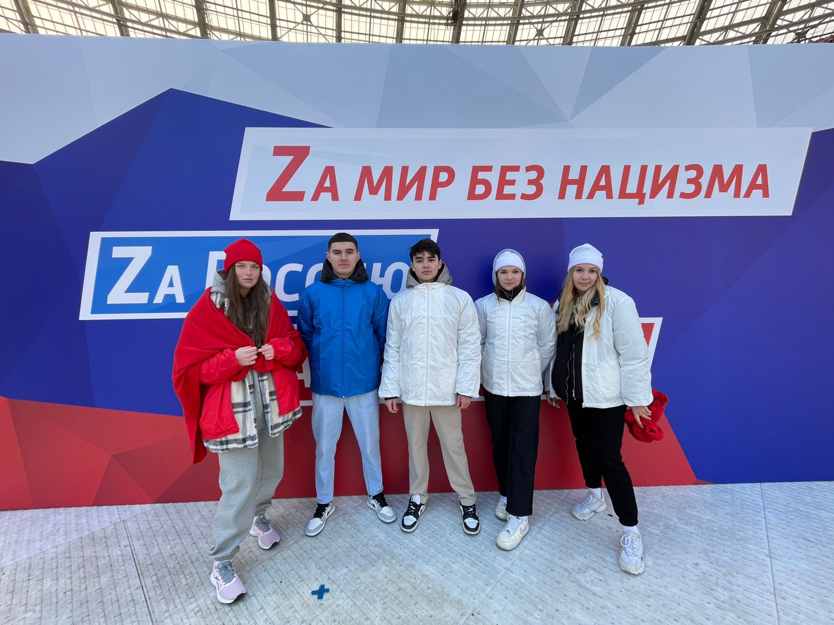

Slide 32
